Slide 1

碳酸氢钠血滤置换液
申请加入国家医保目录
申报企业：上海峰林生物科技有限公司

Slide 2

目录
全成分碳酸氢盐置换液，5L大容量双腔袋设计，即开即用，保证CRRT及时启动
1 药品基本信息
2 安全性
3 有效性
4 创新性
5 公平性
含生理浓度乳酸，维持混合溶液稳定性，防止沉淀
适用于所有年龄段儿童患者

Slide 3
1.基本信息
通用名 | 碳酸氢钠血滤置换液
注册规格 | 5000ml
适应症 | 本品用于治疗肾衰竭，在血液滤过和血液透析滤过中用作置换液。 本品也可用于可透析或可滤过物质引起的药物中毒。 本品适用于有高钾血症倾向的患者。
用法用量 | 本品作为置换液，在滤器前（前稀释）或后（后稀释）注入体外循环回路中。使用前需打开弱焊，将小腔室内溶液添加至大腔室溶液中。当额外添加药物时，需充分混合再连接到体外循环回路。 成人的常用流速范围约为 2000～2500 mL/小时，相 当于每日用量约 48～60 L。 儿童（从新生儿到 18 岁青少年）：1000～2000 mL/小时/1.73 m2。可能需要高达4000 mL/小时/1.73 m² 的流速，尤其是年龄较小的儿童（≤10 kg）。儿童人群中的 绝对流速（mL/小时）应当一般不超过最大成人流速。
中国大陆获批时间及批准文号 | 2025年12月16日 国药准字H20256294 | 通用名全球首次上市时间及国家/地区 | 2002年 法国
是否为独家 | 否 | 是否为OTC药品 | 否

Slide 4
1.基本信息
本品为成品碳酸氢盐双腔室血滤置换液
疾病现状
急性肾损伤（AKI）是一种常见的临床综合征，主要表现为肾功能快速下降，继而引起血清中的尿素氮、肌酐及其他本应经肾脏排泄的代谢废物的增加。如果尿量也减少，则可能导致液体潴留和容量超负荷。我国成人住院患者AKI发病率11.6%¹，死亡率12.4%²，每年约28万人次需行CRRT治疗。
CRRT治疗应用场景
连续性肾脏替代治疗（CRRT）是一种临床常见体外血液净化治疗，用于急性肾损伤（AKI）等危急重症患者；
传统CRRT应持续治疗24h以上，常用于重症医学科（ICU）和肾内科；
置换液由电解质和碱基两部分构成，具有无菌、无热原及成分稳定的特点，是确保CRRT安全、高效实施的关键。
指南推荐CRRT首选成品碳酸氢盐置换液^{3,4}，目录内有血液滤过置换液（成品乳酸盐置换液）、血液滤过置换基础液（半成品碳酸氢盐置换液）、磷/碳酸氢钠血滤置换液（含磷、无糖、无钙配方）。乳酸盐置换液不适用于肝衰竭、循环休克及乳酸酸中毒患者；半成品需额外管路输注碱基，存在污染、操作复杂、实际输注剂量不准确等问题；磷/碳酸氢钠血滤置换液可能需要额外输注电解质成分、葡萄糖等。
本品可以适用于所有年龄段的儿童患者。
未满足
临床需求
1.Xu X, et al. Clin J Am Soc Nephrol. 2015 Sep 4;10(9):1510-8. 2. Li Y, et al. Lancet 2015; 386: 1465–71. 3. KDIGO Acute Kidney Injury Work Group. Kidney Int Suppl. 2012;2:1-138.
4.陈香美.血液净化标准操作规程.人民卫生出版社.2021.

Slide 5
2.安全性
碳酸氢盐置换液，降低心血管事件风险，安全性良好
药品说明书收载的安全性信息
全球上市20多年，总体安全性良好
与乳酸盐置换液的安全性比较
常见不良反应为电解质失衡、体液失衡、酸碱平衡紊乱和高血糖症等。
治疗时需密切监测患者的血液动力学状态、体液平衡、血钾浓度、血糖浓度、电解质和酸碱平衡状态，包括液体的出入量等。
本品混合后使用不得超过24小时（包括治疗时间）。
上市以来，各国药监部门未发布本品安全性相关的警告或撤市信息
基于全球不良反应分析，近年来未发现新的安全性信号，本品具有良好的获益-风险比
降低心血管事件风险¹
对乳酸盐代谢能力有限的患者（如严重肝功能衰竭或循环休克），本品具有明显优势²
碳酸氢盐置换液，无需额外配制，无菌品质，显著降低配制错误、并发症等风险³
1. Barenbrock M, et al. Kidney Int. 2000;58(4):1751-1757. 2. Kierdorf H, et al. Contrib Nephrol. 1995;116:38-47. 3. Barletta JF, et al. Pediatr Nephrol. 2006;21(6):842-845.

Slide 6
相比乳酸盐置换液，碳酸氢盐置换液降低血乳酸水平及心血管事件发生率
3.有效性
相比乳酸盐置换液，碳酸氢盐置换液降低血乳酸水平及心血管事件发生率
商品化乳酸盐置换液内乳酸浓度 (33.75-46mmol/L) 远高于生理范围 (1-1.8mmol/L)，增加高乳酸血症风险，影响患者二磷酸腺苷 (ADP)
及细胞能量储存，最终增加心血管事件发生率。
相比乳酸盐置换液
降低血乳酸水平¹
相比乳酸盐置换液
降低CRRT期间心血管事件发生率¹
P < 0.05
P < 0.05
P < 0.01
血乳酸浓度（mmol/L）
低血压危象（发作次数/24h)
心血管并发症发生率
碳酸氢盐置换液
心血管并发症
低血压事件
1. Barenbrock M, et al. Kidney Int. 2000;58(4):1751-1757.

Slide 7

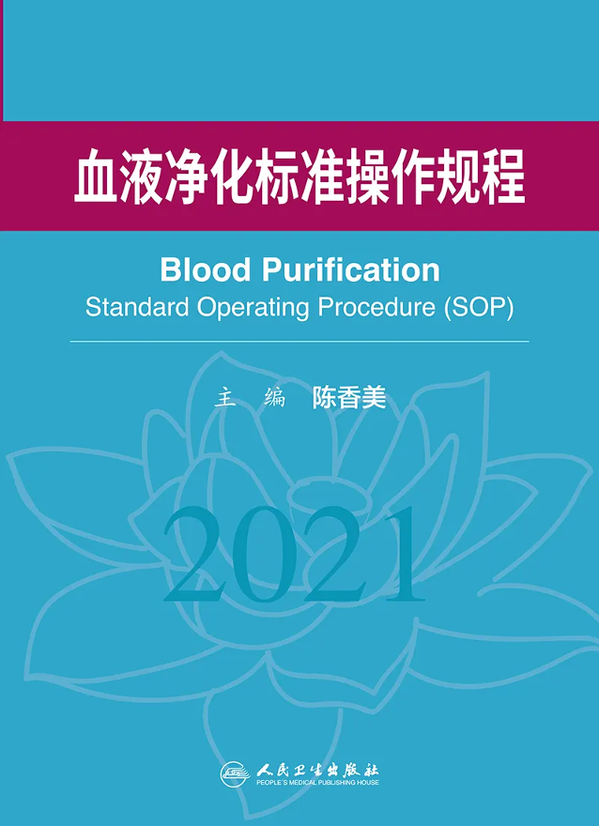


3.有效性
国内外权威指南均推荐CRRT优先选择碳酸氢盐置换液
改善全球肾脏病预后组织（KDIGO）《急性肾损伤临床实践指南(2012)》¹
国家卫健委《血液净化标准操作指南(2021) 》²
连续性肾脏替代治疗置换液临床应用分类专家共识³
连续性血液净化在儿童危重症应用的专家共识⁴
1.对于需要行肾脏替代治疗(RRT)的AKI病人，建议使用碳酸氢盐而非乳酸盐作为缓冲盐的置换液或透析液(2C)*
2.对于需行RRT的AKI伴循环休克的病人，建议使用碳酸氢盐而非乳酸盐作为缓冲盐的置换液或透析液 (1B)*
3.对于需行RRT的AKI伴肝衰竭或乳酸性酸中毒的病人，建议使用碳酸氢盐而非乳酸盐作为缓冲盐的置换液或透析液 (2B)*
1. 推荐使用碳酸氢盐为置换液的基础碱基成分
2.建议使用商品化置换液作为治疗首选
1.建议在临床应用上，应尽量避免使用手工配置置换液，以降低错配和污染风险
2.建议优先考虑使用碳酸氢盐碱基
3.建议优先考虑双腔室单袋包装现混或预混置换液，以保证CRRT及时启动
1.置换液的电解质浓度应接近人体血浆水平。常用置换液的组成：钠 135~144mmol/L、钾0~4mmol/L、钙1.25~1.75mmol/L、镁0.75~1.50mmol/L、氯 98~112mmol/L，碳酸氢根（或相当于碳酸氢根22~35mmol/L、pH 值为 7.25~7.35，应根据患儿血糖水平配制液体的糖浓度，低糖配 1~10mmol/L，高糖配方为>10mmol/L。
2. 可采用市售产品或自行配置。市售产品可作为首选
1.KDIGO Acute Kidney Injury Work Group. Kidney Int Suppl. 2012;2:1-138. * 推荐强度：1 级＝强烈推荐；2 级＝弱推荐或酌情推荐。支持性证据质量：A＝高质量；B＝中等质量；C＝低质量；D＝极低质量。
2.陈香美. 血液净化标准操作规程. 人民卫生出版社. 2021.
3.中关村肾病血液净化创新联盟专家组. 中国血液净化,2023,22(10):721-725.
4.儿童危重症连续性血液净化应用共识工作组. 中华儿科杂志,2021,5(59):352-360.

Slide 8
4.创新性
碳酸氢盐成品置换液，适用于危重病患者CRRT治疗场景
5L大容量，独特双腔袋设计，即开即用，减少错配与换袋，提升CRRT及时性
创新点
相较医保目录中“血液滤过置换液”，本品使用碳酸氢盐作为缓冲液，可避免乳酸盐缓冲液引起的相关临床弊端；
相较于医保目录中“磷/碳酸氢钠血滤置换液”，本品全成分处方组成（钠、钾、钙、镁、葡萄糖等），可更好维持电解质平衡，减少临床加药操作，其中含低浓度的钾含量，适用于有高钾血症倾向的患者；
本品含接近生理浓度乳酸，维持混合溶液稳定性，防止沉淀；
本品适用于所有年龄段的儿童患者；
本品为成品血滤置换液，双腔设计，即开即用，大幅减少操作步骤，提升CRRT治疗及时性。
应用创新*
5L大容量，开袋预混，即开即用，可直接上机，较2L，4L规格，明显节省换袋频次。
双腔袋设计：不同药液分储在不同腔室中，提供了充分的化学惰性，良好的生物和物理屏蔽性，解决了多组分、互相不能长期混溶产品的储存问题。本品混合后置换液可稳定储存24小时。
双腔袋及腔室间虚焊技术：通过打开室间虚焊，实现密闭环境配制，彻底杜绝了手工配制中可能产生的微生物/内毒素污染和临床给药失误及给药延迟等风险。
包材为非PVC膜制袋，不含增塑剂，保障药品安全，实现环保；接口和薄膜采用多层聚烯烃材料，能够经受湿热灭菌，外包装材料具有良好的阻隔性能（有效阻隔水蒸气、CO₂等）。
优质材料及双腔袋技术
使用更便捷、更安全

Slide 9
5.公平性
为需要实施CRRT治疗的危重病患者保驾护航
所治疗疾病对
公共健康的影响
CRRT主要用于以AKI及液体负荷过量为主的患者。成人住院患者AKI发病率11.6%¹，死亡率12.4%²。本品为CRRT专用成品置换液，全成分处方，减少临床配制、加药操作，方便快捷。
符合“保基本”
原则
碳酸氢盐置换液作为我国CRRT指南首推的碱基置换液惠及更多患者，符合保基本原则；能够提升CRRT疗效，减轻医护工作量，降低并发症，医保增量有限可控。本产品已在多国上市，并普及应用。
弥补目录短板
本品作为CRRT专用置换液，较当前目录内药品可以提供新的配方选择，丰富临床应用。
临床管理难度
本品仅在重症医学科、肾脏内科等科室进行CRRT时作置换液体使用，无滥用风险。
1. Xu X, et al. Clin J Am Soc Nephrol. 2015 Sep 4;10(9):1510-8. 2. Li Yang, et al. Lancet 2015; 386: 1465–71.

